Slide 1



ĐỒ ÁN CUỐI KỲ
NHÓM 5
HỆ THỐNG QUẢN LÝ PHÒNG TRỌ
Ứng dụng web đóng gói và triển khai bằng Docker Compose
Học phần: Điện toán đám mây · Đề tài DA05
Giảng viên hướng dẫn: Dương Thái Bảo
Sinh viên thực hiện: Trịnh Lâm Huy · Mã Khánh Tường · Nguyễn Ca Gu · Ngô Chí Quyển · Lê Nhựt Duy
Notes:
Giới thiệu nhóm và đề tài. Mỗi thành viên giới thiệu ngắn phần việc của mình (đề yêu cầu mọi thành viên phải trình bày hoặc trả lời).

Slide 2
Bài toán và mục tiêu
02
VẤN ĐỀ THỰC TẾ
MỤC TIÊU CỦA ĐỒ ÁN
Theo dõi phòng, người thuê, hợp đồng bằng sổ tay hoặc bảng tính rời rạc
1
Số hóa quy trình: phòng → người thuê → hợp đồng → hóa đơn
1
2
Lưu tệp trong MinIO, metadata trong database
Dễ sai khi tính điện, nước, tổng hóa đơn mỗi tháng
2
3
Chạy cả hệ thống bằng một lệnh
docker compose up -d --build
Hợp đồng và ảnh phòng lưu phân tán, dễ thất lạc
3
4
Dữ liệu bền vững sau docker compose down và up
Khó tra cứu lịch sử thuê và thanh toán
4
5
Vận dụng container, volume, network, object storage
Notes:
Nêu vấn đề của chủ trọ (sổ tay, bảng tính rời rạc) và mục tiêu kép: nghiệp vụ + hạ tầng container. Mục tiêu đầy đủ: số hóa quy trình phòng → người thuê → hợp đồng → hóa đơn; lưu tệp trong MinIO, metadata trong database; chạy cả hệ thống bằng docker compose up -d --build; dữ liệu bền vững sau docker compose down và up; vận dụng kiến thức container, volume, network, object storage.

Slide 3
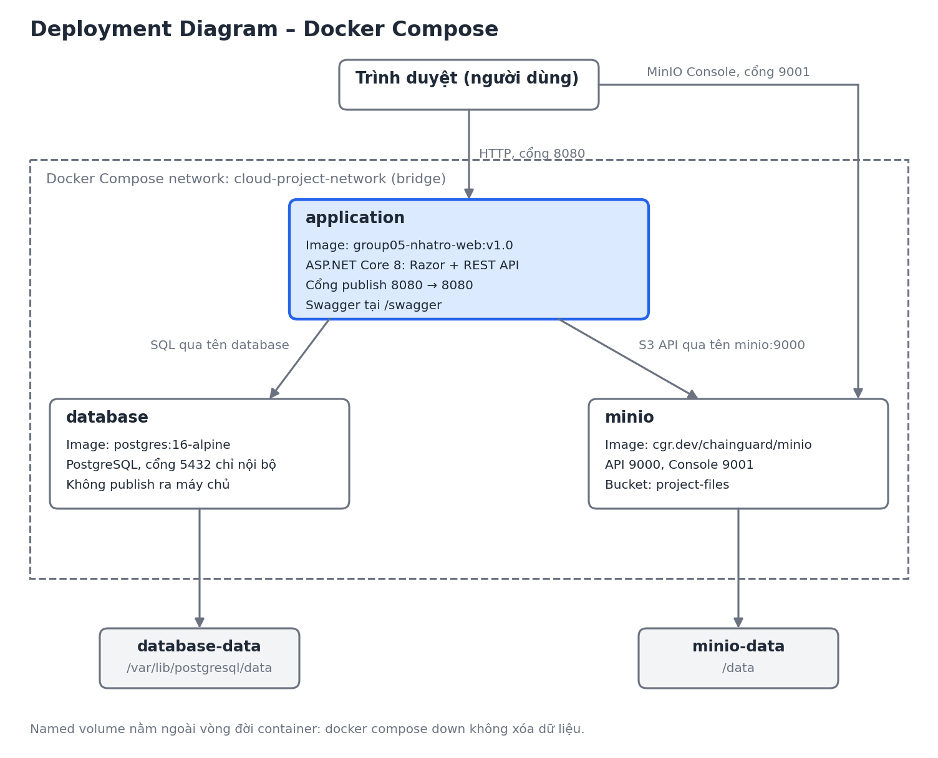
Kiến trúc triển khai
03
Trình duyệt chỉ gọi application ở cổng 8080
1
application gọi database, minio bằng tên service
2
Database không publish cổng ra máy chủ
3
Hai named volume giữ dữ liệu khi container tạo lại
4
Giao diện Razor tích hợp backend
5
Notes:
Trình bày Deployment Diagram: 3 container trong network cloud-project-network, 2 named volume, cổng 8080 / 9000 / 9001. Database không mở cổng ra ngoài. Application gọi database và minio bằng tên service trong network riêng. Giao diện Razor tích hợp backend (phương án 1).

Slide 4




Công nghệ sử dụng
04
Ứng dụng
Database
Lưu trữ tệp
Bảo mật
ASP.NET Core 8
MVC + Razor
REST API + Swagger
Bootstrap 5
PostgreSQL 16
Entity Framework Core
7 bảng, khóa ngoại
Volume database-data
MinIO (giao thức S3)
Bucket project-files
Key: năm/tháng/UUID
Volume minio-data
Cookie + phân quyền
BCrypt băm mật khẩu
Credential trong .env
Không commit .env
Notes:
Giải thích lý do chọn từng thành phần; ASP.NET Core vừa phục vụ giao diện (MVC + Razor, Bootstrap 5) vừa cung cấp REST API + Swagger. PostgreSQL 16 qua Entity Framework Core, 7 bảng có ràng buộc khóa ngoại. MinIO dùng giao thức S3, bucket project-files, object key theo năm, tháng và UUID. Bảo mật: cookie + phân quyền, BCrypt băm mật khẩu, credential trong .env, không commit .env.

Slide 5
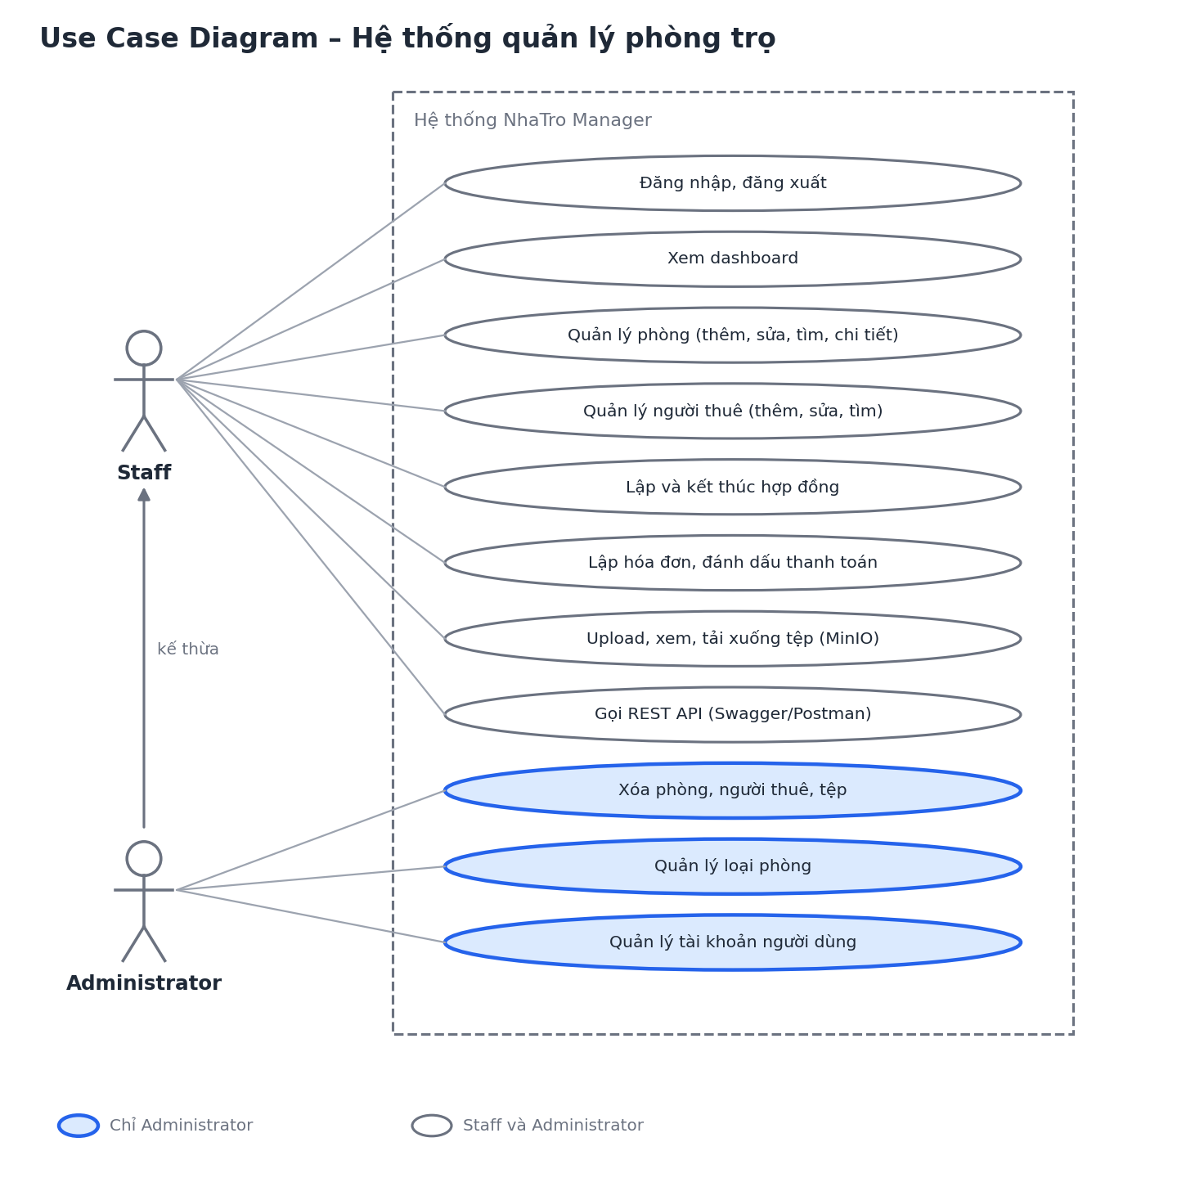


Use Case và phân quyền
05
Staff
Xem dashboard, tạo và sửa phòng, người thuê
Lập hợp đồng, hóa đơn; upload, xem, tải tệp
Administrator
kế thừa Staff
Xóa phòng, người thuê, tệp
Quản lý loại phòng và tài khoản
Notes:
Hai vai trò: Administrator kế thừa mọi quyền của Staff, thêm xóa dữ liệu, quản lý loại phòng và tài khoản. Phân quyền kiểm tra ở cả giao diện và backend (API trả 403).

Slide 6
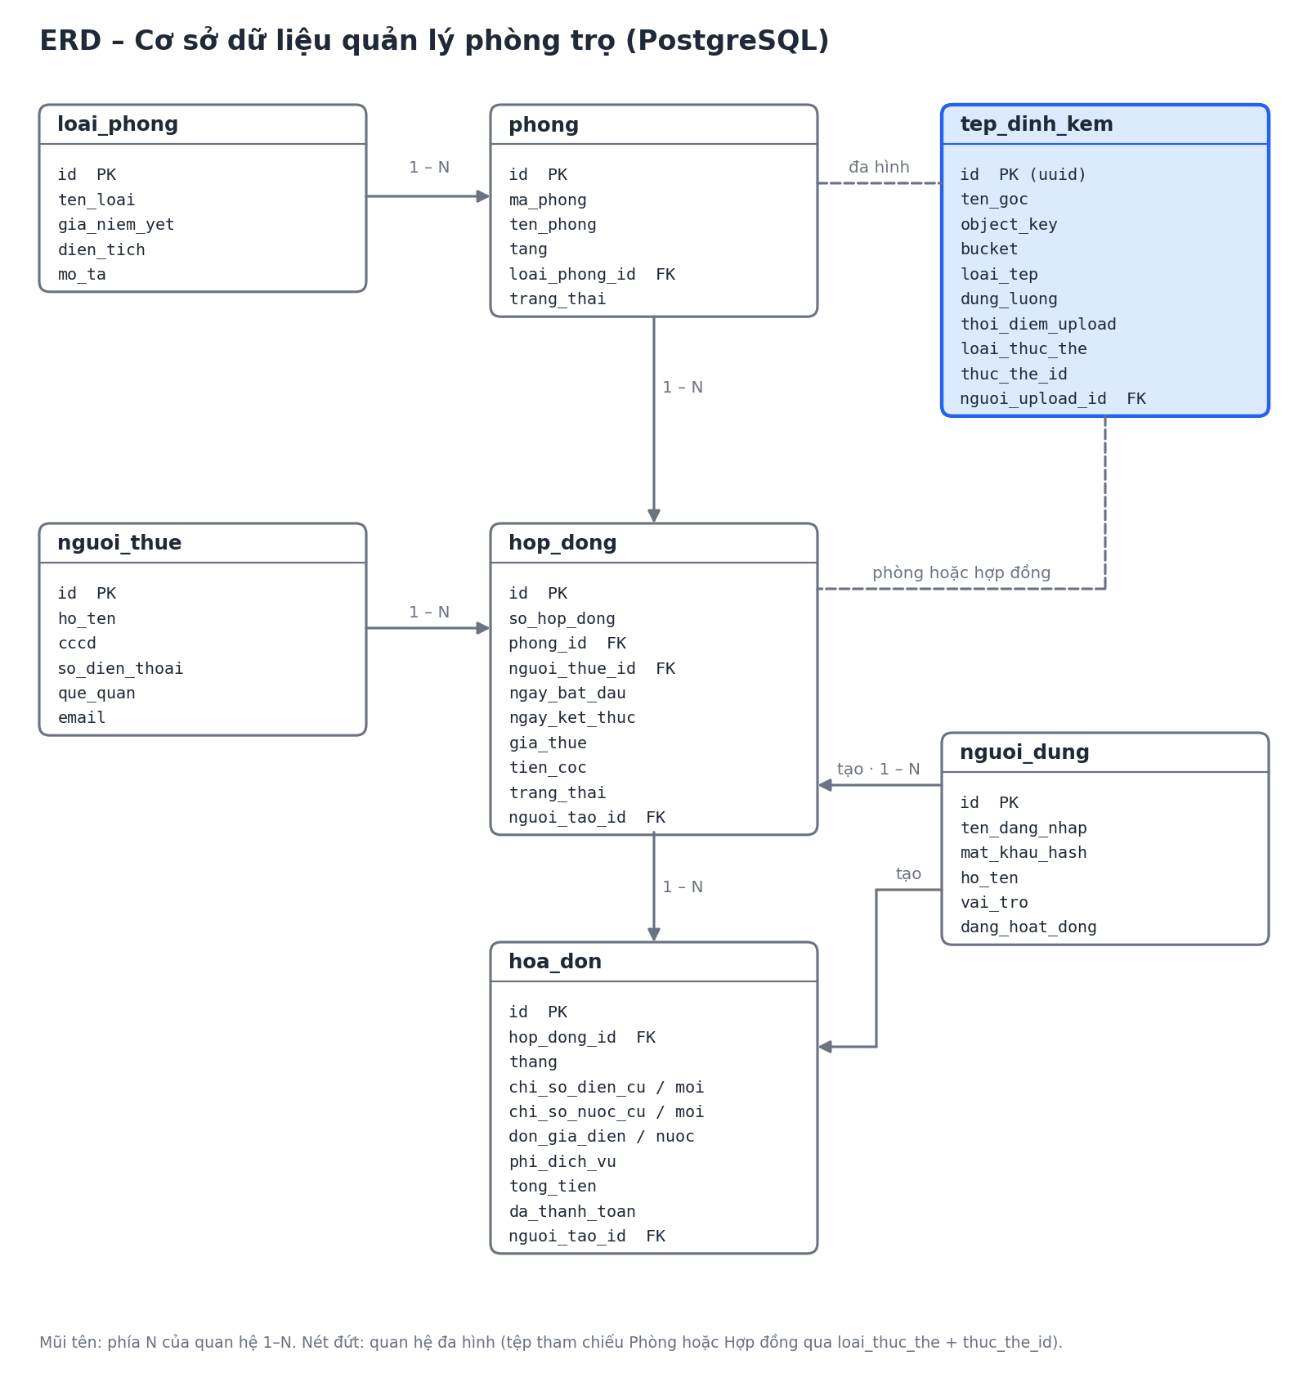
Thiết kế cơ sở dữ liệu
06
7
bảng trong database, gồm 4 thực thể chính: phòng, người thuê, hợp đồng, hóa đơn
1
Một phòng chỉ có một hợp đồng hiệu lực
2
Chỉ số điện, nước mới không nhỏ hơn chỉ số cũ
3
Tổng hóa đơn = phòng + điện + nước + dịch vụ
4
tep_dinh_kem lưu tên gốc, key, loại, dung lượng
Notes:
7 bảng. Hợp đồng nối phòng và người thuê; hóa đơn thuộc hợp đồng; tep_dinh_kem lưu metadata (tên gốc, object key, loại tệp, dung lượng, thời điểm upload, ID thực thể). Ràng buộc: mã phòng duy nhất, một hóa đơn mỗi hợp đồng mỗi tháng, một phòng chỉ có một hợp đồng hiệu lực, chỉ số điện nước mới không nhỏ hơn chỉ số cũ, tổng hóa đơn = tiền phòng + điện + nước + phí dịch vụ.

Slide 7




Chức năng và giao diện web
07
Đăng nhập, Dashboard
Danh sách và form 5 mục
Chi tiết phòng, hợp đồng
Quản lý tài khoản (Admin)
Màn hình
Thêm, sửa, xóa có xác nhận
Tìm theo mã, tên, CCCD, SĐT
Validation form và backend
Thông báo thành công, lỗi
Thao tác
Lập hợp đồng: phòng Đang thuê
Kết thúc: phòng về Trống
Hóa đơn tự tính tổng tiền
Dashboard: sắp hết hạn, chưa thu
Nghiệp vụ tự động
Notes:
Demo CRUD ít nhất 3 thực thể: phòng, người thuê, hợp đồng, hóa đơn. Chỉ ra ô tìm kiếm, hộp thoại xác nhận xóa, thông báo thành công hoặc lỗi. Màn hình: đăng nhập, dashboard, danh sách và form (phòng, người thuê, hợp đồng, hóa đơn, loại phòng), chi tiết phòng, chi tiết hợp đồng, quản lý tài khoản (Admin).

Slide 8

Upload và download tệp với MinIO
08
1
2
3
4
5
Chọn tệp
Kiểm tra
Lưu MinIO
Ghi metadata
Xem / tải
Form
multipart/form-data
trên trang chi tiết phòng hoặc hợp đồng
JPG, PNG, PDF; ảnh ≤ 5 MB, PDF ≤ 10 MB
Bucket project-files; key theo năm/tháng/UUID
Bảng tep_dinh_kem: tên gốc, key, loại, dung lượng
Backend đọc object từ MinIO và trả về trình duyệt
Frontend không bao giờ truy cập trực tiếp database hoặc MinIO; mọi thao tác đi qua backend sau khi kiểm tra đăng nhập.
Notes:
Nhấn mạnh: nội dung tệp không nằm trong database. Kiểm tra định dạng JPG, PNG, PDF và dung lượng 5 MB hoặc 10 MB trước khi ghi vào MinIO. Frontend không biết access key của MinIO. Ví dụ object key: uploads/2026/10/uuid.pdf.

Slide 9
REST API và Swagger
09
Nhóm | Endpoint | Chức năng
Phòng | GET, POST /api/phong · GET, PUT, DELETE /api/phong/{id} | CRUD, tìm theo mã hoặc tên, lọc trạng thái
Người thuê | /api/nguoi-thue | CRUD, tìm theo tên, CCCD, số điện thoại
Hợp đồng | /api/hop-dong · POST /api/hop-dong/{id}/ket-thuc | Lập, cập nhật, kết thúc hợp đồng
Hóa đơn | /api/hoa-don · PUT /api/hoa-don/{id}/thanh-toan | Lập hóa đơn, đánh dấu đã thu
Tệp | POST, GET /api/tep · GET /api/tep/{id}/download | Upload, danh sách, tải xuống, xóa
Thành công
Lỗi từ phía người dùng
Lỗi máy chủ
200 OK · 201 Created · 204 No Content
400 dữ liệu sai · 401 chưa đăng nhập · 403 không đủ quyền · 404 không tìm thấy · 409 xung đột
500 lỗi hệ thống
Notes:
Demo bằng Swagger tại /swagger hoặc Postman Collection. Đăng nhập trước bằng POST /api/auth/login. Trình bày bảng mã trạng thái HTTP: 200, 201, 204, 400, 401, 403, 404, 409, 500.

Slide 10
Docker: Dockerfile, Compose, volume, network
10
compose.yaml
Dockerfile nhiều giai đoạn: SDK để build, runtime để chạy
1
services:
application: # cổng 8080
database: # postgres:16-alpine
minio: # cổng 9000, 9001
volumes:
database-data:
minio-data:
networks:
cloud-project-network:
Cấu hình qua biến môi trường từ .env; .env.example chỉ chứa giá trị mẫu
2
Dữ liệu nằm trong named volume, tách khỏi vòng đời container
3
Web localhost:8080 · Swagger /swagger · MinIO Console localhost:9001
Một lệnh: docker compose up -d --build
4
Notes:
Dockerfile build nhiều giai đoạn (SDK → runtime). compose.yaml: 3 service, 2 named volume, 1 network, biến môi trường lấy từ .env. Database có healthcheck, application chờ database sẵn sàng. Mở web: localhost:8080, Swagger: localhost:8080/swagger, MinIO Console: localhost:9001.

Slide 11


Kiểm chứng dữ liệu bền vững
11
1
2
3
docker compose up -d --build
Tạo bản ghi nghiệp vụ
Upload ảnh hoặc PDF
Khởi động 3 container
Ví dụ: phòng, hợp đồng
Tệp được lưu vào MinIO
4
5
6
docker compose down
docker compose up -d
Kiểm tra
Xóa container, giữ volume
Chạy lại hệ thống
Dữ liệu và tệp vẫn còn
Không dùng docker compose down -v trong bước kiểm chứng.
Notes:
Thực hiện đúng 6 bước. KHÔNG dùng docker compose down -v vì sẽ xóa volume. Giảng viên có thể yêu cầu chạy lại docker compose down và up -d ngay lúc demo.

Slide 12
Liên hệ lý thuyết Bài 1–3
12
Docker network so với VPC / subnet
Mô hình trách nhiệm chia sẻ
cloud-project-network
VPC thu nhỏ trên máy cá nhân
Chạy trên máy cá nhân
≈
Tự lo phần cứng, hệ điều hành, Docker, image
Tự sao lưu volume, quản lý mật khẩu, quyền truy cập
Database (không publish cổng)
Subnet riêng (private)
≈
Cổng 8080, 9001 publish
Subnet công khai (public)
≈
Dịch vụ cloud quản lý
Tên service: database, minio
DNS nội bộ
Nhà cung cấp lo hạ tầng nền
Khách hàng vẫn lo cấu hình, quyền, dữ liệu
≈
Khác: không có định tuyến, NAT gateway hay nhiều vùng sẵn sàng
Notes:
Trả lời câu hỏi liên hệ: Docker network đóng vai trò gần giống VPC thu nhỏ; nhóm tự chịu toàn bộ trách nhiệm hạ tầng nên khác với dùng dịch vụ quản lý sẵn.

Slide 13



Kết quả, hạn chế và hướng phát triển
13
Kết quả
Hạn chế
Hướng phát triển
Đủ giao diện, REST API, database, MinIO, Compose
CRUD 4 thực thể, tìm kiếm, upload, download
Hai vai trò, mật khẩu BCrypt
Dữ liệu bền vững qua compose down
Chưa phân trang
Chưa có HTTPS và tên miền
Đơn giá điện, nước nhập tay
Sao lưu volume thủ công
Đã bổ sung CSS responsive; cần kiểm thử trên thiết bị thực tế
Gửi hóa đơn PDF, nhắc nợ qua email
Cổng thông tin cho người thuê
Báo cáo doanh thu, công nợ
Triển khai VM cloud cùng compose.yaml
Notes:
Mỗi thành viên nói rõ phần việc của mình (xem bảng phân công trong báo cáo).

Slide 14
HỎI ĐÁP
NHÓM 5 · ĐỀ TÀI DA05
CẢM ƠN THẦY CÔ VÀ CÁC BẠN
ĐÃ LẮNG NGHE
Hệ thống quản lý phòng trọ · Ứng dụng web đóng gói và triển khai bằng Docker Compose
Đồ án cuối kỳ Điện toán đám mây

